Slide 1
السلوكيات
والقواعد الفنية للخدمة

Slide 2
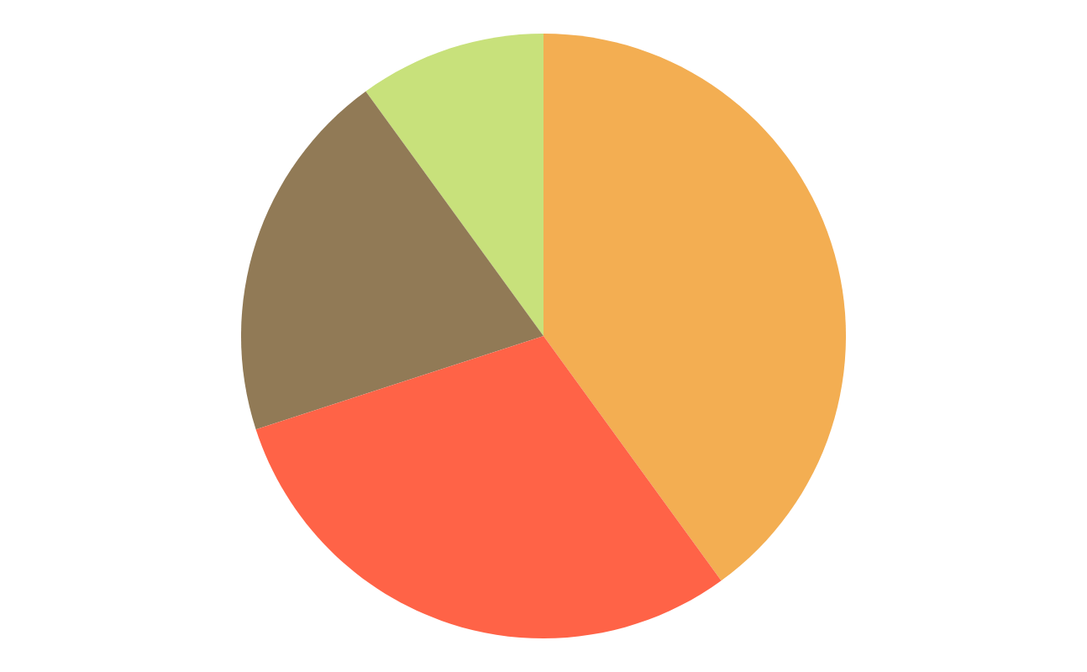
السلوكيات الثمانية التي يجب أن يتحلى بها العاملين في صناعة الضيافة بشكل عام

Slide 3
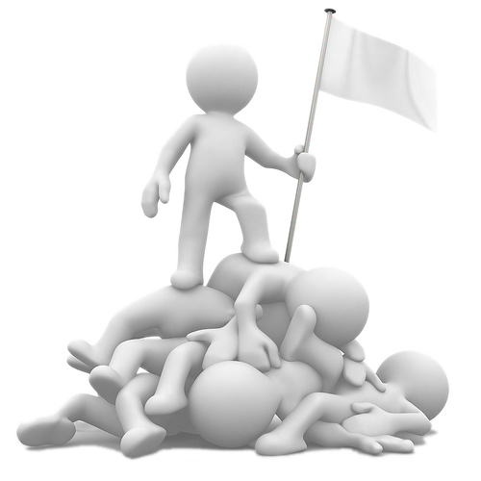

1- كن شغوفًا بالفوز

Slide 4
فهم طبيعة المنافسة والتغلب على المنافسين في المنشآت الأخرى.
عدم الاستسلام مطلقًا في مواجهة المعوقات والعقبات.
التحلي بالشجاعة في تحمل المسؤولية لإحراز النتائج.
اجعل شغلك الشاغل تحسين الأمور دائمًا وتمتع بفضول لا يشبع للتعلم.

Slide 5
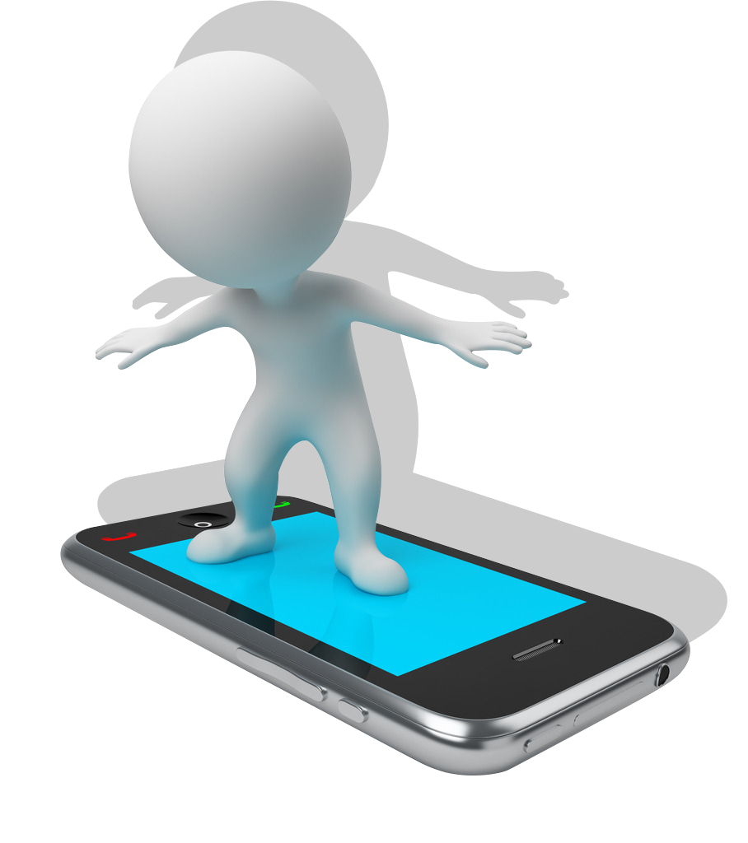
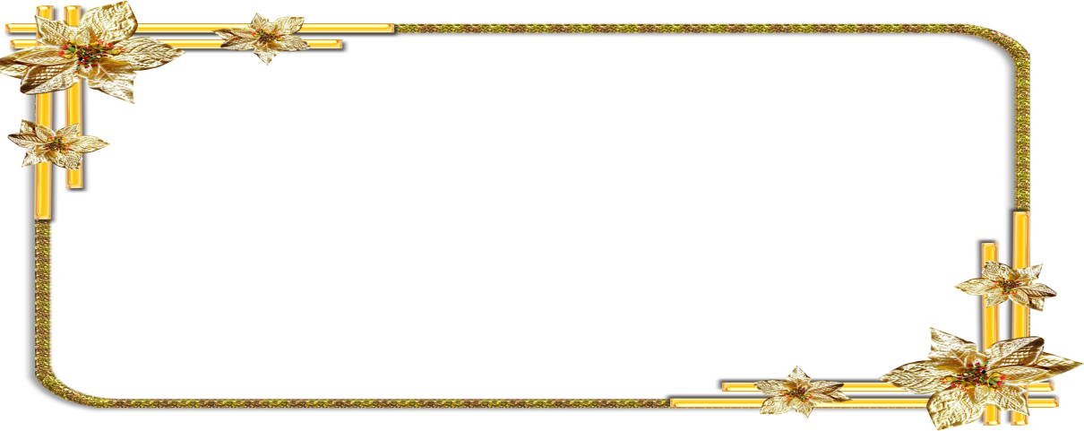
2- كن متحمسًا للنمو

Slide 6
حل المشكلات وشاهد العالم من منظور العميل.
عزز إحساس الاطمئنان والثقة.
ركز بشدة على اغتنام الفرص الجديدة واجعل النمو هاجسك.
كن مُلِمًّا بما يخلق قيمة للعملاء.
ادعم مؤسسة مركزة على العميل تفهم احتياجات عملائنا فهمًا عميقًا.

Slide 7


3- فكر في الأمور العظيمة ..
ثم اجعلها حقيقة واقعة

Slide 8
تصور الإمكانيات بدلً من القيود.
كن على استعداد لإعادة النظر في أي شيء تقريبًا.
ابتكر مستعينًا بالخفة والتكرار والاختبار والمحاولة والمخاطرة.
ترجم أفضل الأفكار إلى خطط يمكن تنفيذها تتسم بالواقعية والعملية.

Slide 9
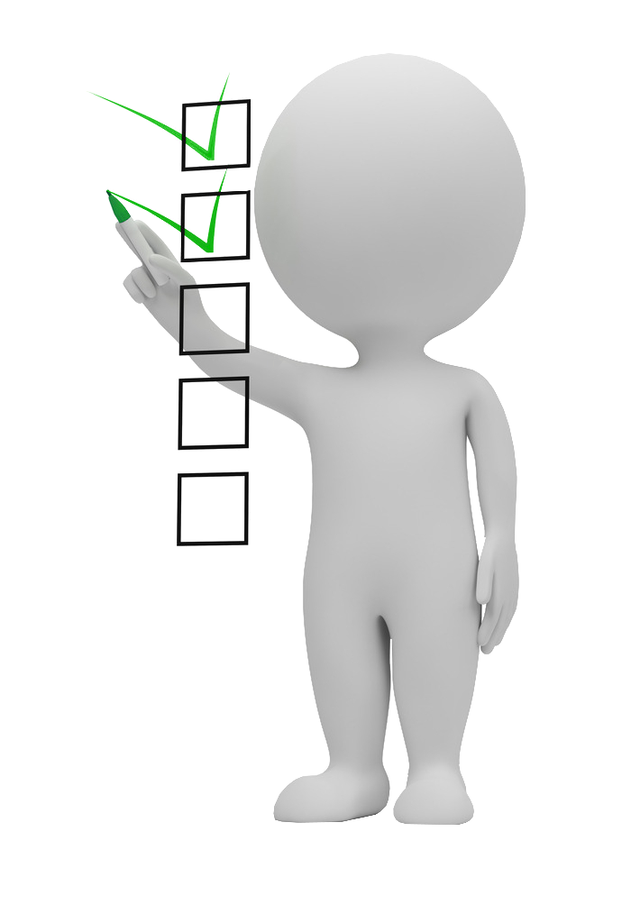

4- تعامل مع الأمور الملحة

Slide 10
تصرف بسرعة عند مواجهة حالات الغموض.
احصل على الحقائق التي تستطيع الحصول عليها وفكر بها وتحرك بسرعة البرق.
استخدم السرعة كعامل تميز.
لا تؤجل عمل اليوم إلى الغد.

Slide 11
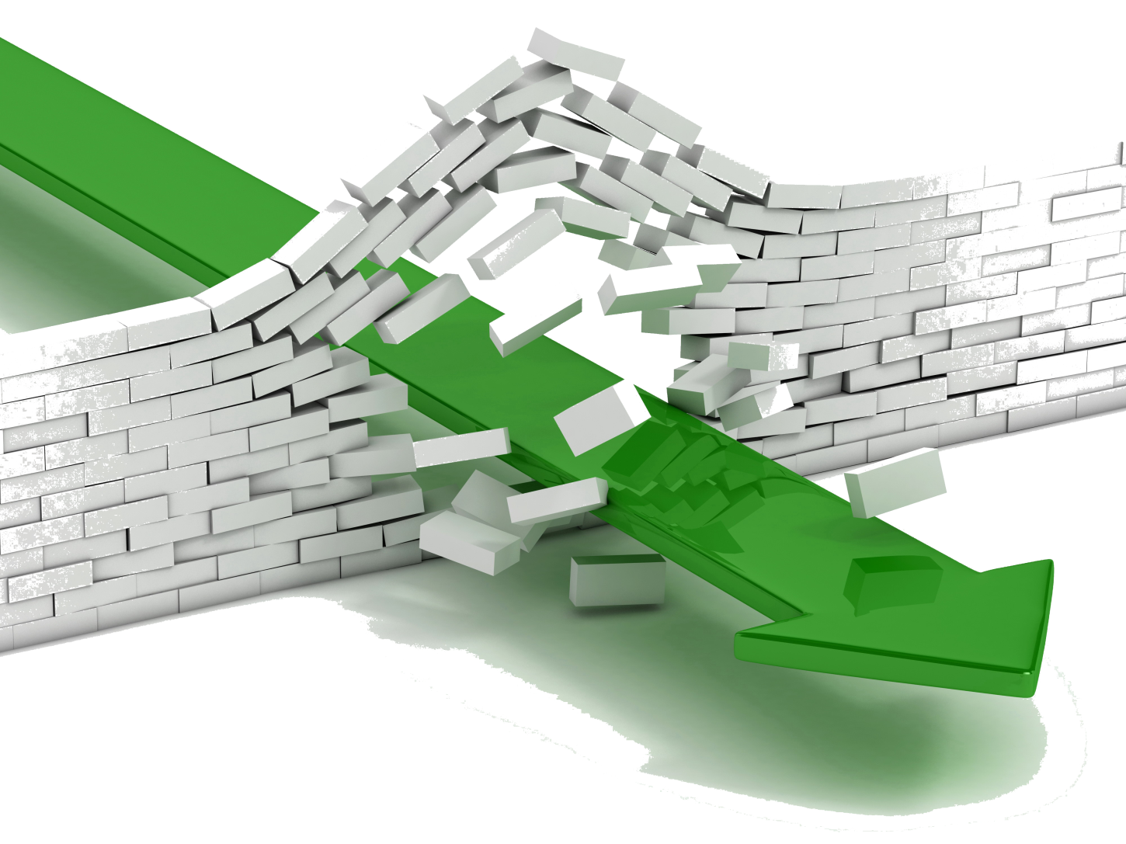

5- تحلى بالشجاعة

Slide 12
اتخذ إجراءات جريئة فيما تؤمن بأنه صواب.
واجه المشكلات مباشرة وتصدى للشدائد وجهًا لوجه.
كن مطمئن القلب كونك لا تحظى بشعبية عند الحاجة وامض قدمًا في طريقك.
تولى تحقيق الأهداف التي تبدو مستحيلة واسع جاهدًا للخروج من منطقة راحتك.

Slide 13

6- تخطى الآفاق

Slide 14
تخطى الوفاء بالالتزامات.
كن ملتزمًا ببذل أقصى ما بوسعك من جهد في العمل واحفظ كلمتك دائمًا.
كن الشخص الذي يوليه الناس ثقتهم من أجل تنفيذ وإنجاز أعمالهم.

Slide 15
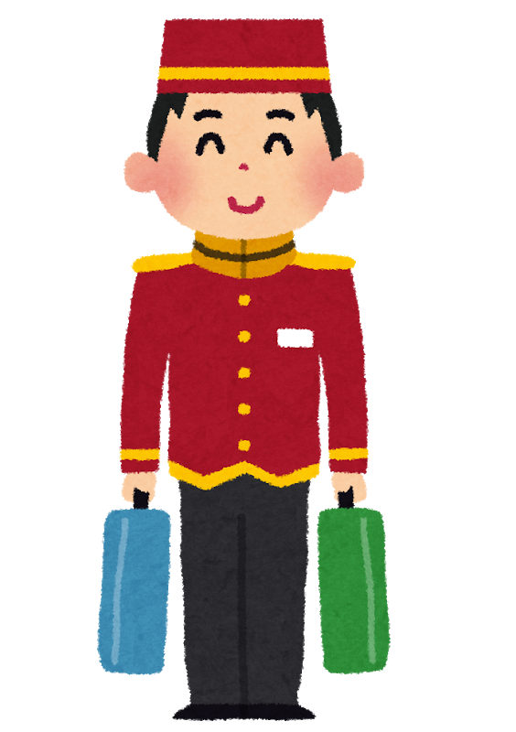

7- إستلهم العظمة

Slide 16
تمكين وتطوير وعقد آمال كبيرة للمرؤوسين المباشرين والزملاء وغيرهم.
ضم الآخرين إليك وحقق الأشياء التي لم يخطر ببالك قط أنها ممكنة واحتفل بالانتصارات التي تحققها.

Slide 17


8- قدم أفضل ما لديك

Slide 18
اطلب الملاحظات حيثما يمكنك الحصول عليها وتقبلها، وقرر ما تريد تغييره، ثم لا تألو جهدًا في طلبه.
كن محبًا للاستطلاع واثقًا متواضعًا.
اقرأ ردود أفعال الآخرين وعدِّل ما تفعل أثناء مواصلة طريقك.
ارجع خطوة إلى الخلف عندما يخيب أملك في شيء.

Slide 19

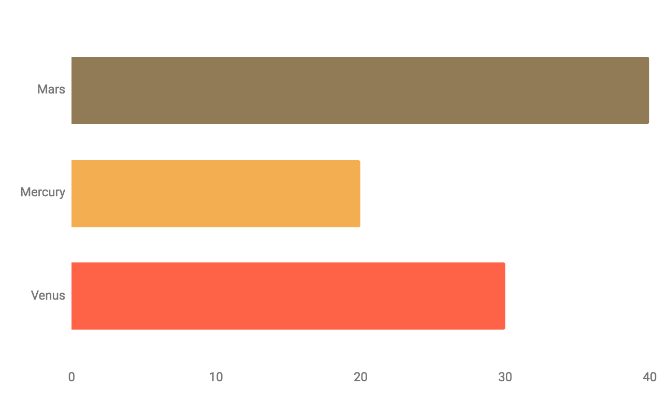
أولا: السلوك والقواعد
عدم إجبار أفراد الخدمة بالعديد من القواعد والإجراءات التي يجب أن يلتزمون بها
يجب أن يتسم دائما بالدماثة في خدمته للعملاء
فرد الخدمة قد يقع في بعض الهفوات "الفنية والتي قد لا يلاحظها العميل

Slide 20
إجبار أفراد الخدمة
يجب من البداية عدم إجبار أفراد الخدمة بالعديد من القواعد والإجراءات التي يجب أن يلتزمون بها، ذلك أن تعدد هذه القواعد قد يشكل عبئا نفسيا على أفراد الخدمة بحيث يشعر بأنه مقيد بسلسلة من الإجراءات الجامدة التي لا يجب أن يحيد عنها، ومثل هذا الإحساس سوف يحول دون ظهور أفضل ما في الفرد، ومن ثم فإن تعدد القواعد لا يجب أن يعني بالضرورة تحقيق أفضل مستويات الأداء.

Slide 21
أخطاء الخدمة
إن فرد الخدمة قد يقع في بعض الهفوات "الفنية والتي قد لا يلاحظها العميل.
إلا أننا يجب ألا ننسى أن هناك العديد من العملاء ذوي الخبرة بأساليب الخدمة والذين لن تفوتهم مثل هذه الهفوات، وفي مثل هذه الحالة فإن من الممكن لهؤلاء العملاء أن يغفروا لفرد الخدمة هذا خطأه إذا ما أدت الخدمة بالسلوك المناسب المقبول.

Slide 22
الخدمة الجيدة للعملاء
لذا فإن فرد الخدمة في ممارسته لعمله يجب أن يتسم دائما بالدماثة في خدمته للعملاء.
كما يحظر عليه أن يظهر ضيقة أو نفاذ صبره وخاصه أنه يجب أن يتوقع أن يقوم بخدمة بعض العملاء المتزمتين من دائمي الشكوى والملاحظات وعليه في هذه الحالة أن يدرك جيدا أن هذه هي طب هؤلاء العملاء وأن مهمته هي العمل على إرضائهم وتلافي أسباب شكواهم.

Slide 23
عدم انتقاد نوعيه الطعام
كما يحظر على فرد الخدمة انتقاد نوعية الطعام الذي يقدمه سواء صراحة أو تلميحا.
أما إذا تأكد أن هناك ما يعيب بعض هذه الأصناف فإنه يجب أن يرجع إلى رئيس الخدمة – قبل تقديم الطعام إلى العميل - والذي قد يتخذ القرار بإعادة هذه الأصناف إلى المطبخ مرة أخرى.

Slide 24

إقامة علاقات طيبة مع العملاء
كما يجب أن ينتبه فرد الخدمة إلى أهمية إقامة اتصال وعلاقات طيبة مع جميع العملاء، والإسراع بتلبية طلباتهم دون تأخير.
وإذا كان هناك ما يحول دون تقديم الخدمة في وقتها - وهو من الأمور المحتملة الحدوث - فإنه يجب أن يعتذر برقة للعملاء موضحة لهم أسباب التأخير وذلك دون محاولة إلقاء اللوم على الآخرين، وباختصار فإن الخدمة يجب أن تتميز بالسرعة والسيولة والهدوء في غلاف من السلوك المقبول.

Slide 25

ثانيا: الممارسة أثناء الخدمة

Slide 26
نظافة المكان
يجب أن يحرص فرد الخدمة على نظام ونظافة المنطقة المسئول عنها.
كما يجب ألا يسمح بتراكم الأطباق، كما يحظر عليه أن يضع شيء على إحدى موائد الطعام.

Slide 27
إذا وجدت أن المائدة الجانبية أصغر من أن تستوعب كل الأدوات التي تريدها، فعليك أن تغير من أسلوبك في العمل، فالخطأ هنا ليس في حجم المائدة الجانبية بل في طريقة استخدامها.

Slide 28
احرص على تنظيم تحركاتك بين قاعة الطعام وغرفة الخدمة والمطبخ وغيرها، كما يجب أن تعطي أولوية خاصة لرفع الأطباق المستخدمة.

Slide 29
احرص على تنظيم تحركاتك بين قاعة الطعام وغرفة الخدمة والمطبخ وغيرها، كما يجب أن تعطي أولوية خاصة لرفع الأطباق المستخدمة.

Slide 30
إذا ما سقطت أحد القطع القضية (سكين أو شوكة مثلا) على الأرضية فعليك بالتقاطها وإعادتها مرة أخرى للتنظيف.

Slide 31
إذا ما سقط جزء من الطعام على الأرضية فلا يجب أن تعيده إلى نفس الطبق، بل استخدم الفوطة الورقية في رفعه، علما بأن العميل عادة ما سوف ينظر إلى ما تفعله، واستخدامك الورق في رفع الطعام من على الأرضية سوف يعني أن المطعم سوف يتخلص منه تماما.
لا يجب أن يحمل فرد الخدمة في جيبه أي شيء يتعلق بعمله (على سبيل المثال شوكة أو سكينة أو قائمة طعام أو ملعقة).

Slide 32
يجب وضع قائمة الطعام على المائدة أو المائدة الجانبية.
عندما يمسك فرد الخدمة بأي من أدوات الطعام فيجب أن يكون إمساكه بها من ناحية المقبض وليس الجزء الذي يستخدمه العميل في تناول طعامه.

Slide 33

ثالثا: إتيكيت المطاعم للعملاء
عندما يرد مصطلح «إتيكيت المطاعم»، فالغالبية تفكر مباشرة بتحديد الملاعق والشوك المناسبة للأطباق أو بطريقة الجلوس، لكنه في الواقع مفهوم أوسع وأشمل يرتبط بكل شيء بدءاً بملابسك ومروراً بأسلوب طلب الطعام وصولاً إلى آلية دفع الفاتورة.

Slide 34

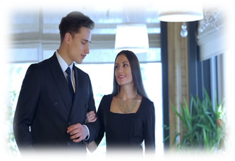
1. الملابس المناسبة

Slide 35

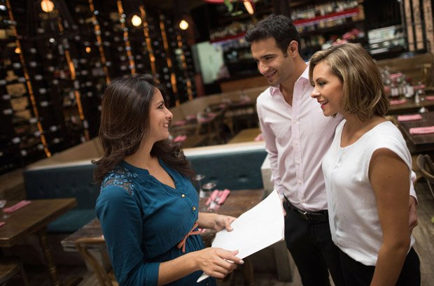
2. انتظر حتى يتم إجلاسك
عدد كبير من المطاعم يملك سياسة واضحة تتعلق بالانتظار حتى يقوم أحد العاملين في المطعم باصطحابك إلى طاولتك.

Slide 36
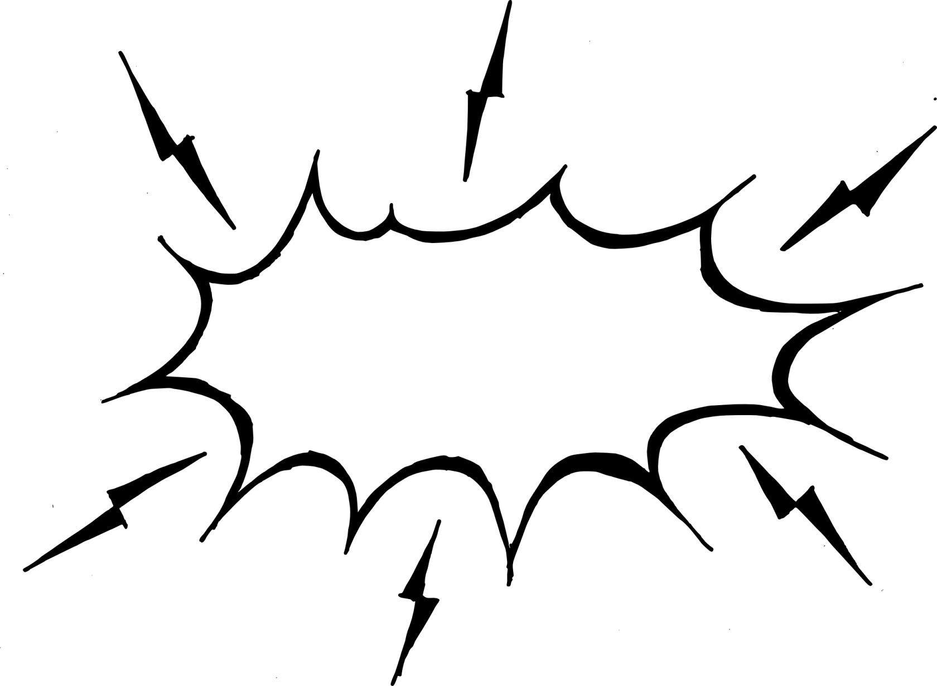
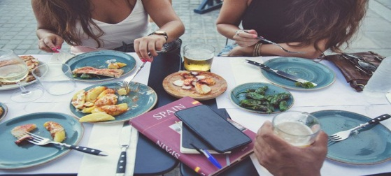
3. لا تضع هاتفك على الطاولة
أيضاً عليك عدم الرد على أي رسالة تصلك خصوصاً إن كنت تتناول العشاء مع أشخاص لا تربطك بهم معرفة جيدة. إن كان لا بد من الإجابة على رسالة ما أو مكالمة هامة عليك أن تعتذر وتنسحب وتقوم بالرد بعيداً عن الأشخاص الذين ترافقهم.
هاتفك ومفاتيحك أو محفظتك أو أي من الأمور التي لا تحب وضعها عادة في جيوبك لا مكان لها على الطاولة. عليك تحمل الإزعاج الذي قد تتسبب به والحرص ألا تكون مبعثرة هنا وهناك.

Slide 37

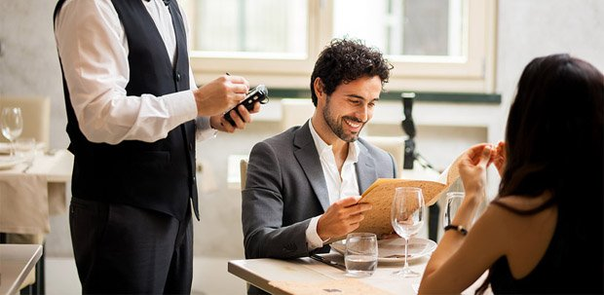
4. طلب الطعام وتناوله
في حال كنت مع مجموعة أو مع شخص آخر هو صاحب الدعوة، عليك أن تتركه يطلب الطعام أولاً ثم تقوم بطلب طعامك.
نقطة أخرى هامة وهي ضرورة طلب نفس عدد الأطباق كالآخرين.

Slide 38

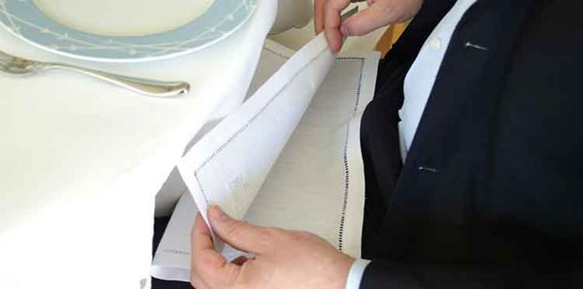
5. التعامل مع المنديل

Slide 39

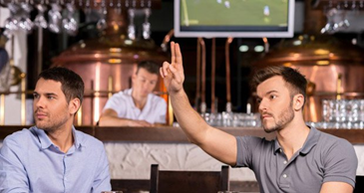
6. لا تقم بمناداة النادل بصوت مرتفع

Slide 40
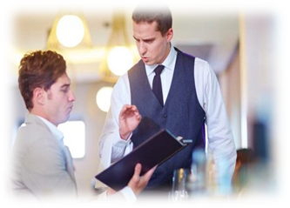
7. تعامل مع العاملين باحترام

Slide 41
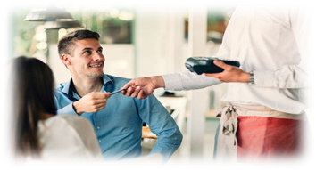

8. دفع الفاتورة
إن كنت صاحب الدعوة قم بإبلاغ النادل بشكل مسبق أنك ستقوم بدفع الفاتورة. لكن في حال كان سيتم اقتسامها فهنا يمكن الاستفسار من النادل إن كان بالإمكان فصل فاتورة الآخرين عن فاتورتك.
بغض النظرة عن آلية الدفع ما عليك عدم القيام به تحت أي ظرف من الظروف هو البدء بوضع الأموال على الطاولة أو احتساب ثمن ما تناوله هذا أو ذاك. المقاربة الأفضل هنا تبرع أحدكم بتسديدها ثم قيام الآخرين بالدفع له بعد المغادرة

Slide 42

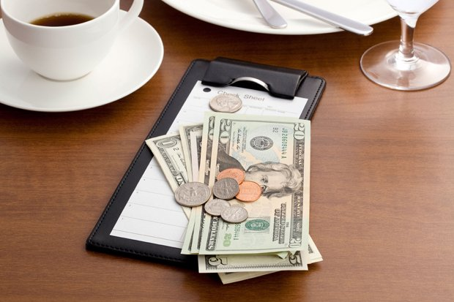
9. البقشيش ضروري
لا تكن بخيلاً بل قم بدفع بقشيش يليق بالخدمة التي حصلت عليها.
المعدل العام العالمي للبقشيش هو ١٥ الى ٢٠٪ من قيمة الفاتورة لكن في حال حصلت على خدمة مثالية فالأفضل أن تدفع ٢٥٪ من قيمة الفاتورة.

Slide 43

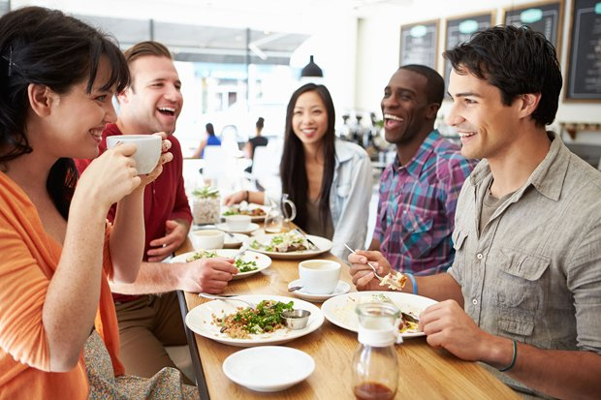
10. متى عليك المغادرة؟
انتهيتم من تناول الطعام لكنكم تمضون وقتاً ممتعاً والأحاديث ما تزال مستمرة وهكذا تمتد الجلسة لوقت إضافي.
في الواقع عليكم مغادرة المطعم بعد ١٥ دقيقة من انتهاء الوجبة خصوصاً إن كان مطعماً مشهوراً أو مزدحماً.

Slide 44

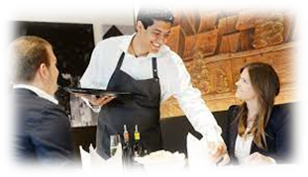

رابعاً:
بروتوكول الخدمة
قاعدة عامة من قواعد إتيكيت خدمة السيدات

Slide 45
تشير هذه القاعدة إلى ضرورة خدمة السيدات أولا في جميع الحالات ثم يليها الرجال حتى لو كانت هي الداعية.
اما إذا كانت السيدة هي الداعية بين مجموعة من السيدات، فتخدم آخر السيدات.
وإذا كان هناك ضيف شرف يخدم أولا، إلا إذا كان هناك سيدات، فتخدم السيدات أولا ثم الضيف، ويخدم كبار السن قبل الشباب ومتوسطي الأعمار.

Slide 46
في حالة شخصين أحدهما رجل والأخرى سيدة تخدم السيدة أولا.
في حالة أربعة أشخاص سيدتين ورجلين يجب التقديم للسيدة التي على يمين الداعي. ثم السيدة على يساره ثم الرجل الآخر وأخيرا الداعي.
في حالة وجود أطفال مع الضيوف يخدم الأطفال أولا ثم السيدات ثم الرجال.

Slide 47


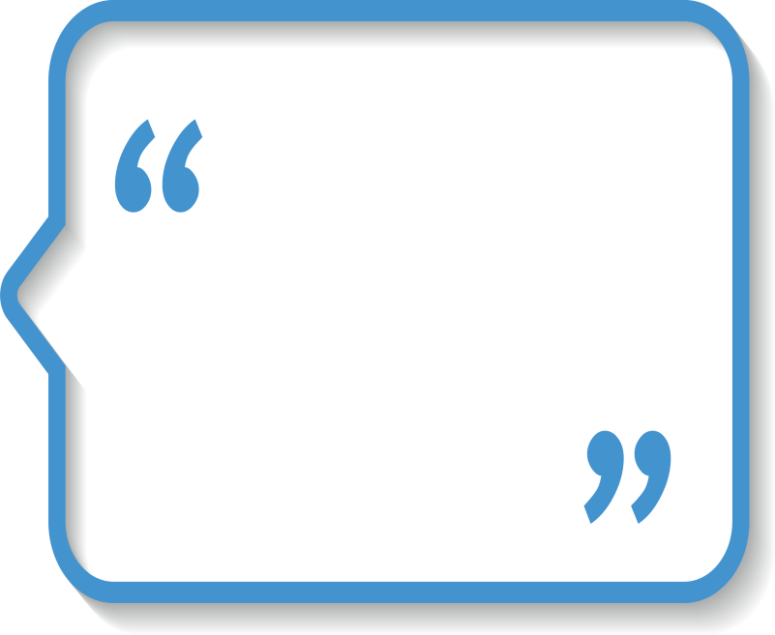
خامساً: بعض التصرفات المتعارف عليها أثناء الخدمة
1. إستياء الزبون من طبق أكل معين

Slide 48
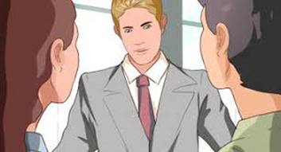

2. مظهر أو تصرف غير لائق
في حال تصرف الزبون تصرفا سيئة جدا لا يمكن التغاضي عنه يمكن الطلب من الزبون أن يترك المطعم فورا.
وفي بعض الأحوال يتفوه الزبون بكلام غير لائق فعلي رجل الخدمة في هذه الحالة عدم الرد على الضيف، وإبلاغ المدير بما حدث، والانتقال لخدمة ضيف آخر في مكان آخر .
وفي حال قيام الضيف بالتخريب والتكسير داخل المطعم نقوم بتهدئة الضيف وإبعاده عن المكان لمعرفة سبب هذه التصرف ثم حصر الإضرار وإبلاغ الإدارة وفي العادة يتم تغريم الضيف إذا كان قد تعمد التكسير ويسامح إذا لم يكن الكسر معتمدا.

Slide 49

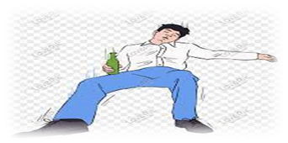
3. في حال دخول ضيف سكران إلى المطعم

Slide 50

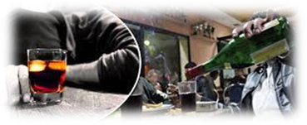
4. في حال شرب الضيف الخمر في المطعم حتى الثمالة

Slide 51

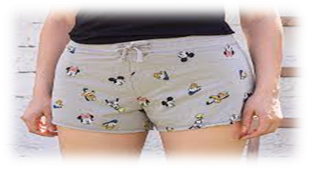
5. في حال دخول الضيف بملابس غير لائقة

Slide 52


سادساً: العوامل التي تؤثر على العميل عند تقديم الخدمة
أولاً: العوامل الخارجية
ثانيا: العوامل الداخلية

Slide 53
العوامل الخارجية
يقصد بها جميع المؤثرات الخارجية التي يتعرض لها العميل وتعمل على جذبه إلى المطعم وتشمل ما يلي:
الدعاية والإعلان.
الأسعار.
الخبرة المسبقة من الأصدقاء والمعارف

Slide 54
العوامل الداخلية
  يقصد بها جميع المؤثرات الداخلية التي يتعرض لها العميل أثناء وجوده فعليا في المطعم وتشمل:
الاستقبال وحسن الضيافة.
الديكورات وتشمل الجدران والأرضيات والكراسي والموائد والستائر والأضواء... إلخ.
طريقة تقديم الخدمة.
معاملة العاملين بالمطعم.
أنواع الأدوات والمواد المستخدمة.
الزي الموحد العاملين.

Slide 55
End with "thank you"
Respect& welcome
Eye Contact
Smile
Creative service solutions
Intiate guest contact
Value the magic
مدلول مصطلح خدمة SERVICE

Slide 56

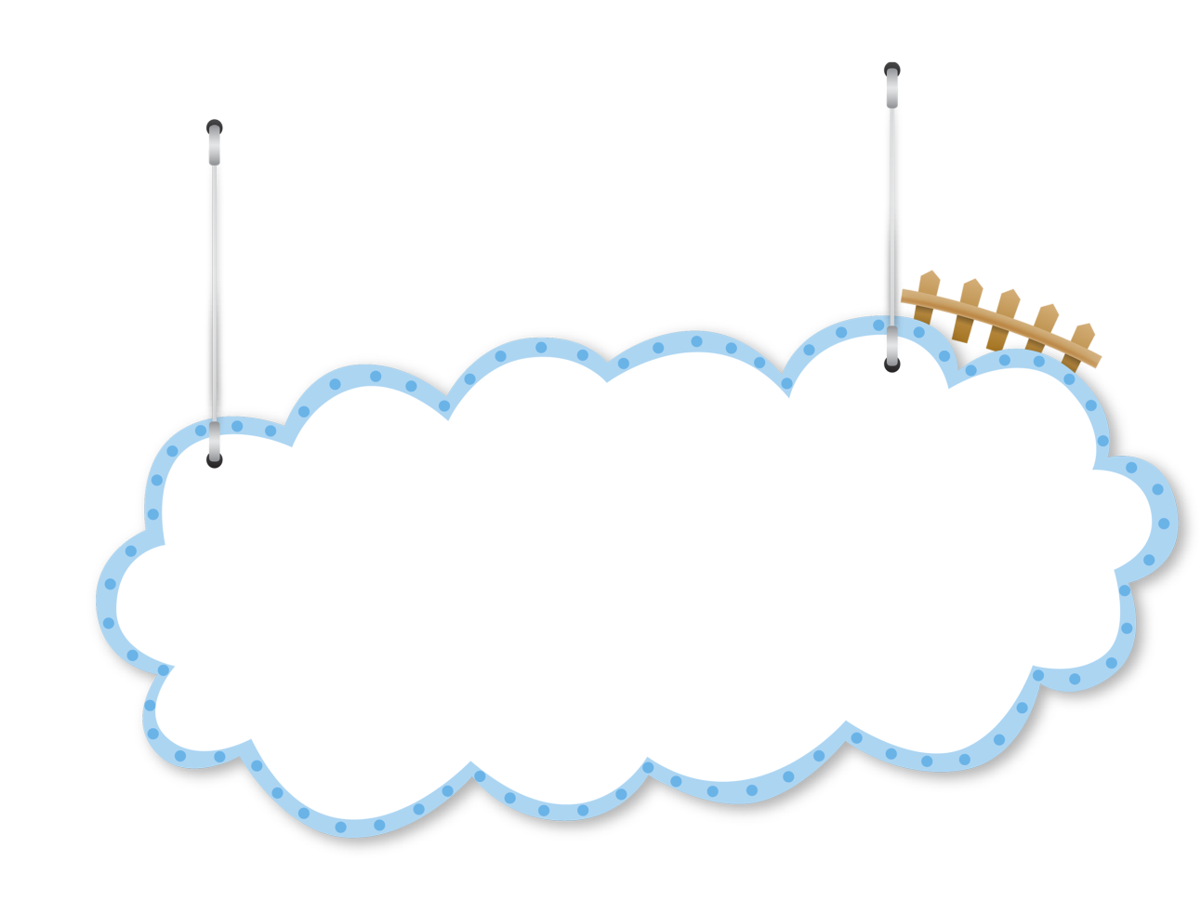
الإبتسامة Smile

Slide 57
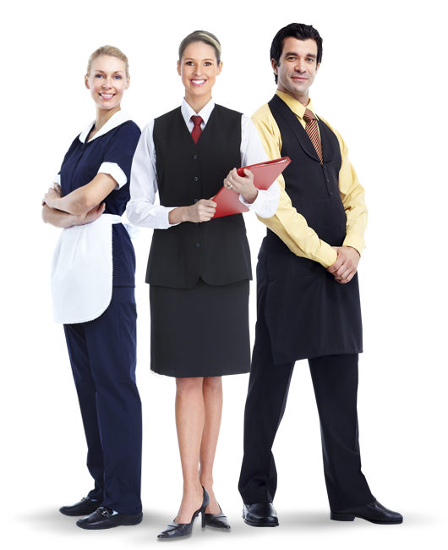

الاتصال المباشر مع العميل عن طريق النظر (لغة العيون)
Eye Contact

Slide 58

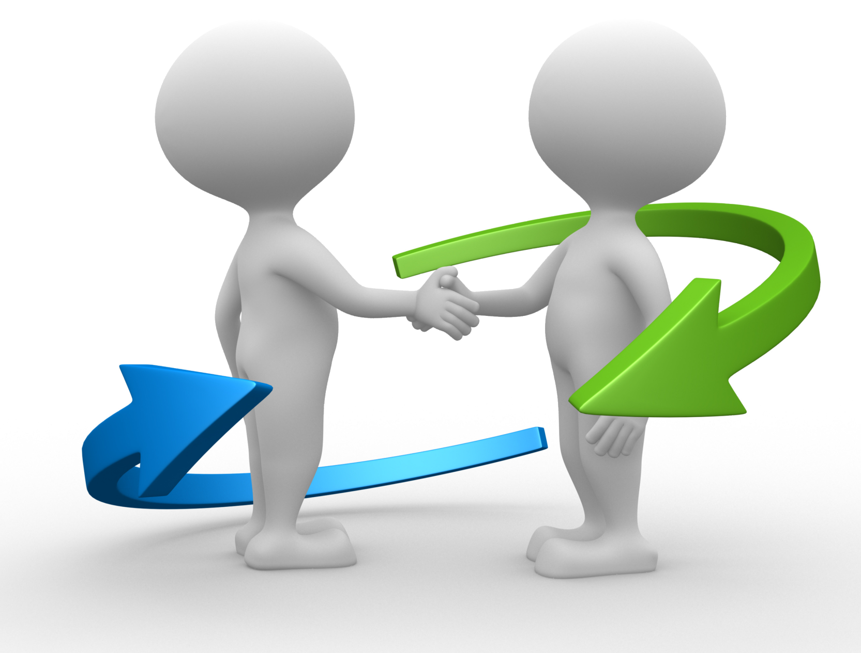
التحدث مع العميل باستخدام الاسم
Respect& welcome

Slide 59


سابعاً: الصفات الواجب توافرها في شخصية المضيف

Slide 60

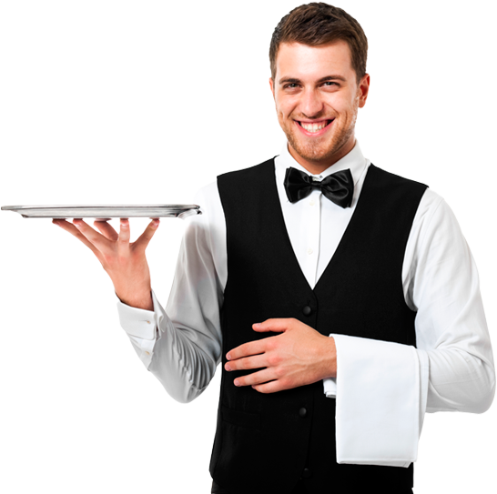
اللمسات التي يجب أن يتحلى بها فرد الخدمة

